Slide 1
京都文教大学 2016年秋学期 宇宙の科学
担当教員：磯部洋明
京都大学大学院総合生存学館 准教授
京都文教大学・非常勤講師
第8回「原子核と放射線１」
2016年11月21日

Slide 2
今日の話
原子、原子核とは？
放射線とは？
なぜ放射線は人体に悪いのか？
Notes:
z0

Slide 3
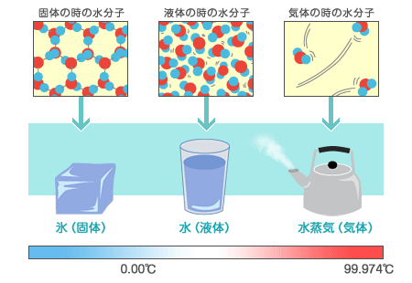
物質は原子からできている
水分子（H2O）は、水素原子Hが2つ、酸素原子Oが1つからできている
分子（原子）がしっかり結びついているのが固体、くっついているけどお互いに動き回れるのが液体、自由に飛び回っているのが気体
O
H
H
水分子
サントリーのHPより拝借 http://www.suntory.co.jp/company/mizu/jiten/know/kn_01_01.html
Notes:
a2ち

Slide 4
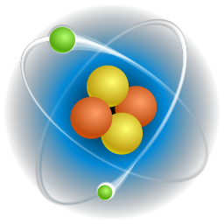
原子は原子核と電子からできている
電子
陽子
中性子
原子核
電子はマイナスの電気を持っている
原子核は、プラスの電気を持つ陽子と、電気を持たない中性子からできている
原子の種類は陽子の数で決まる（同位体の区別は後述）
Notes:
a2ち

Slide 5
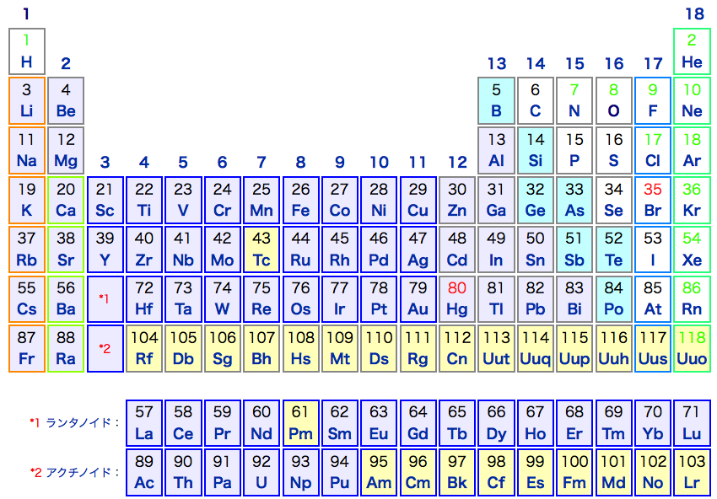
原子（元素）の種類（周期表）
Notes:
b２ち

Slide 6
有名どころを書いとくと
元素記号 | なまえ | 陽子の数（原子番号）
H | 水素 | 1
He | ヘリウム | 2
C | 炭素 | 6
N | 窒素 | 7
O | 酸素 | 8
Fe | 鉄 | 26
Cs | セシウム | 55
Au | 金 | 79

Slide 7
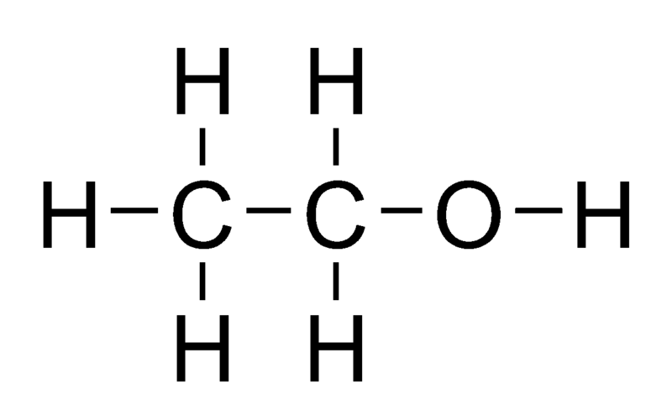
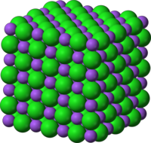
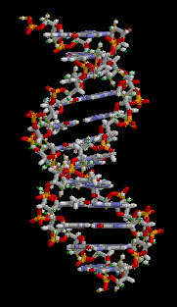
全ての「物質」はこれらの原子（元素）の 組み合わせでできる
エタノール（アルコールの一種）分子は
炭素Cが2つ、酸素Oが1つ、水素Hが6つ
食塩（塩化ナトリウム）は
ナトリウムNaと塩素Clがずらっと並んで結晶になっている
生命のDNAは、水素H、炭素C、酸素O、窒素N、リンPがずらっと並んでできている
「化学反応」とは原子の組み合わせを変えること
Notes:
b3ち

Slide 8
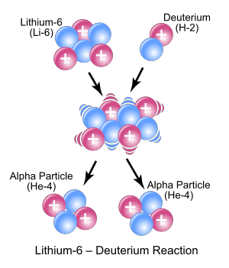
核反応：原子核がくっついたり壊れたりすること
軽い（小さい）2つの原子核がくっつく
＝核融合
重い（大きい）原子核が分裂する
＝核分裂
（分裂せずに電子等を放出して違う
原子核に変わる反応（ベータ崩壊）もある）
核融合や核分裂が起きると、莫大なエネルギーが放出される
（エネルギー放出しないような核反応は特殊な場合を除いてそもそも起きない）
Notes:
a2ち

Slide 9
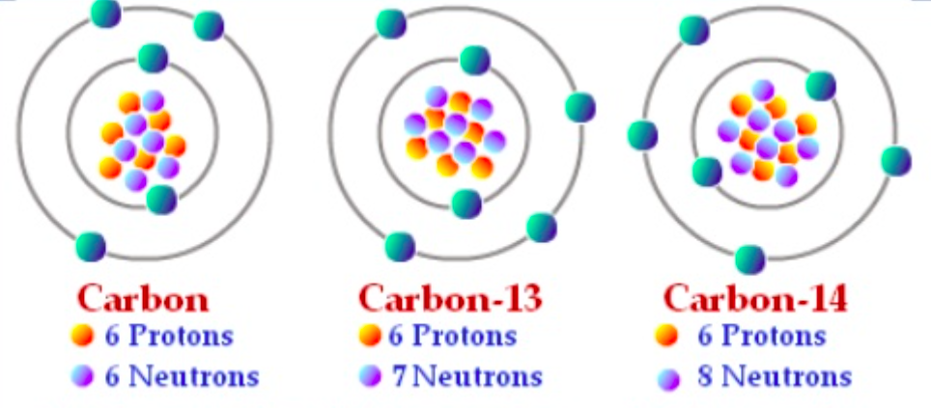
同位体（isotope) = 中性子の数が違う原子
Sofia Paz, http://www.slideshare.net/sofipaz1/elements-and-atoms-32297973
例えば炭素（陽子6つ）には以下の3つの同位体がある
陽子6個、中性子6個の炭素12
陽子6個、中性子7個の炭素13
陽子6個、中性子8個の炭素14

Slide 10
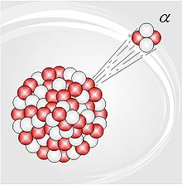
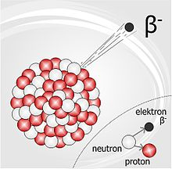
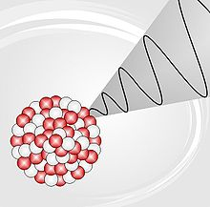
放射線とは： 高いエネルギーを持った粒子や電磁波のこと
いろいろ種類がある
アルファ線
（ヘリウム原子核）
ベータ線
（電子・陽電子）
ガンマ線
エネルギーの高い電磁波
（これより少しエネルギーが小さいのがエックス線）
これ以外にも中性子線、重粒子線など色々ある。とにかくエネルギーが高いもの。
Notes:
a2ち

Slide 11
放射線と同位体
元素の種類は、陽子の数で決まり、中性子の数は関係ない。同位体の化学的性質は同じ。
同じ元素でも、放射線を出すかどうかは同位体によって異なる。
ヨウ素はほとんどが陽子53個、中性子74個のヨウ素127だが、原子炉内でできるヨウ素131（陽子53個、中性子78個）はベータ崩壊により放射線を出す
Notes:
b3ち

Slide 12
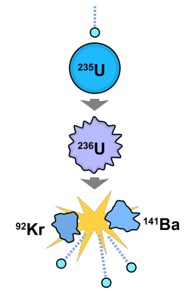
核分裂：原子爆弾、原子力発電所の原理
核分裂＝大きな原子核が分裂すること
中性子
ウラン235
ウラン235が中性子を１つ吸収してウラン236になる
ウラン236
ウラン236が核分裂して、2つの別々の原子核になる。この時
莫大なエネルギー（放射線）が出る
バリウム141
クリプトン92
核分裂の時に飛び出す中性子が、さらに同じ反応を引き起こす
＝＞連鎖反応
中性子
（爆弾や原子力発電所で使われる核分裂にはこれ以外の反応もあるが、連鎖反応のメカニズムは似ている）
Notes:
c3ち

Slide 13
原子力発電の仕組み
火力、水力、原子力など、ほとんどの発電は「コイルを磁場の中で回す」ことによる「電磁誘導」を使う（自転車のダイナモライトと一緒）
原発は、核分裂で発生した熱で水を沸かし、蒸気で発電機を回す
（敢えて）東京電力のHPより
http://www.tepco.co.jp/nu/knowledge/system/index-j.html

